Slide 1
Historia y Evolución de internet
Ismael Bachaou Sevilla

Slide 2




Índice
¿Qué es internet?
¿Cómo nace una red de redes?
Evolución de Internet:
Primeros pasos
Modernización
Popularización
Futuro

Slide 3
¿Qué es Internet?

Slide 4
Red de redes
Una red de ordenadores mundial capaz de transferir información mediante un sistema de reglas llamado TCP/IP.

Slide 5
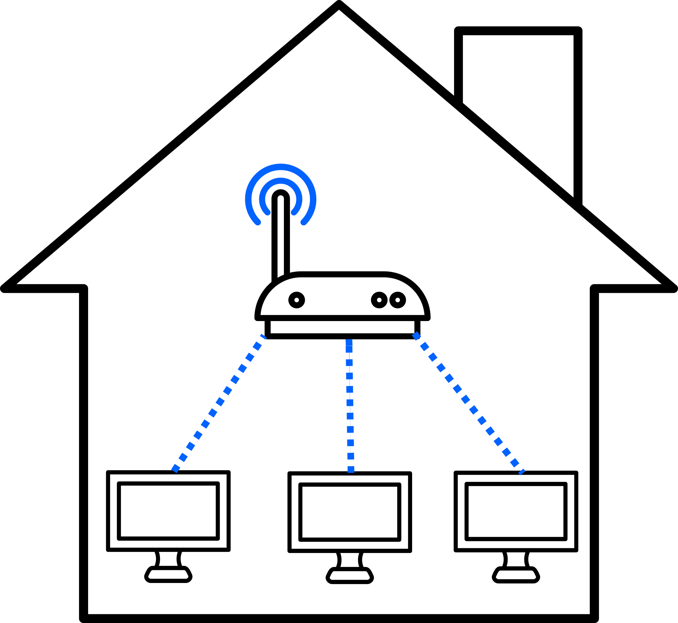
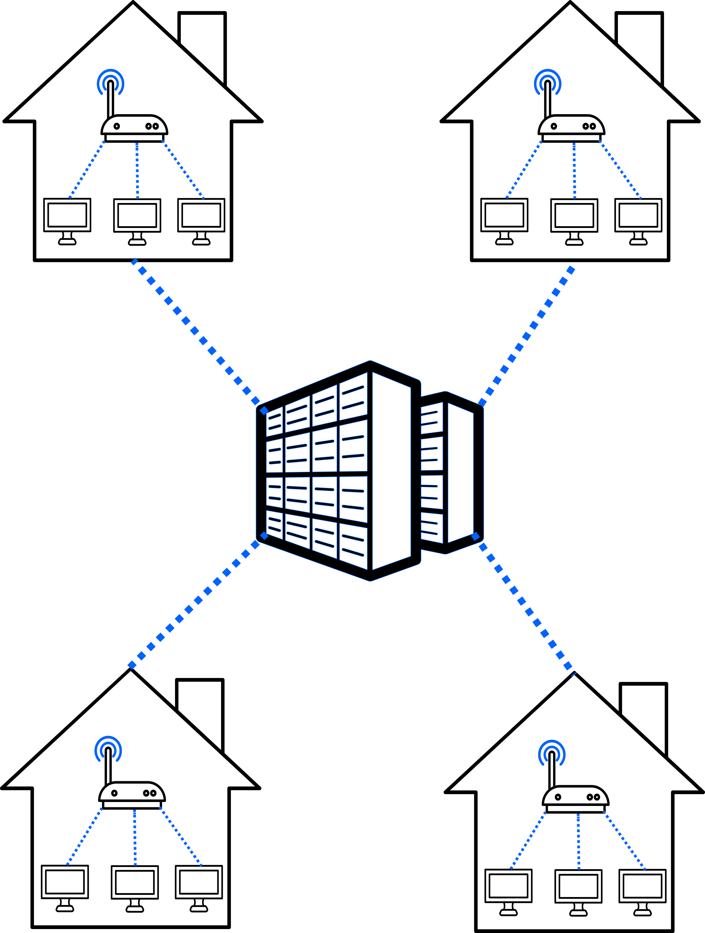

Tu hogar
Tu comunidad

Slide 6
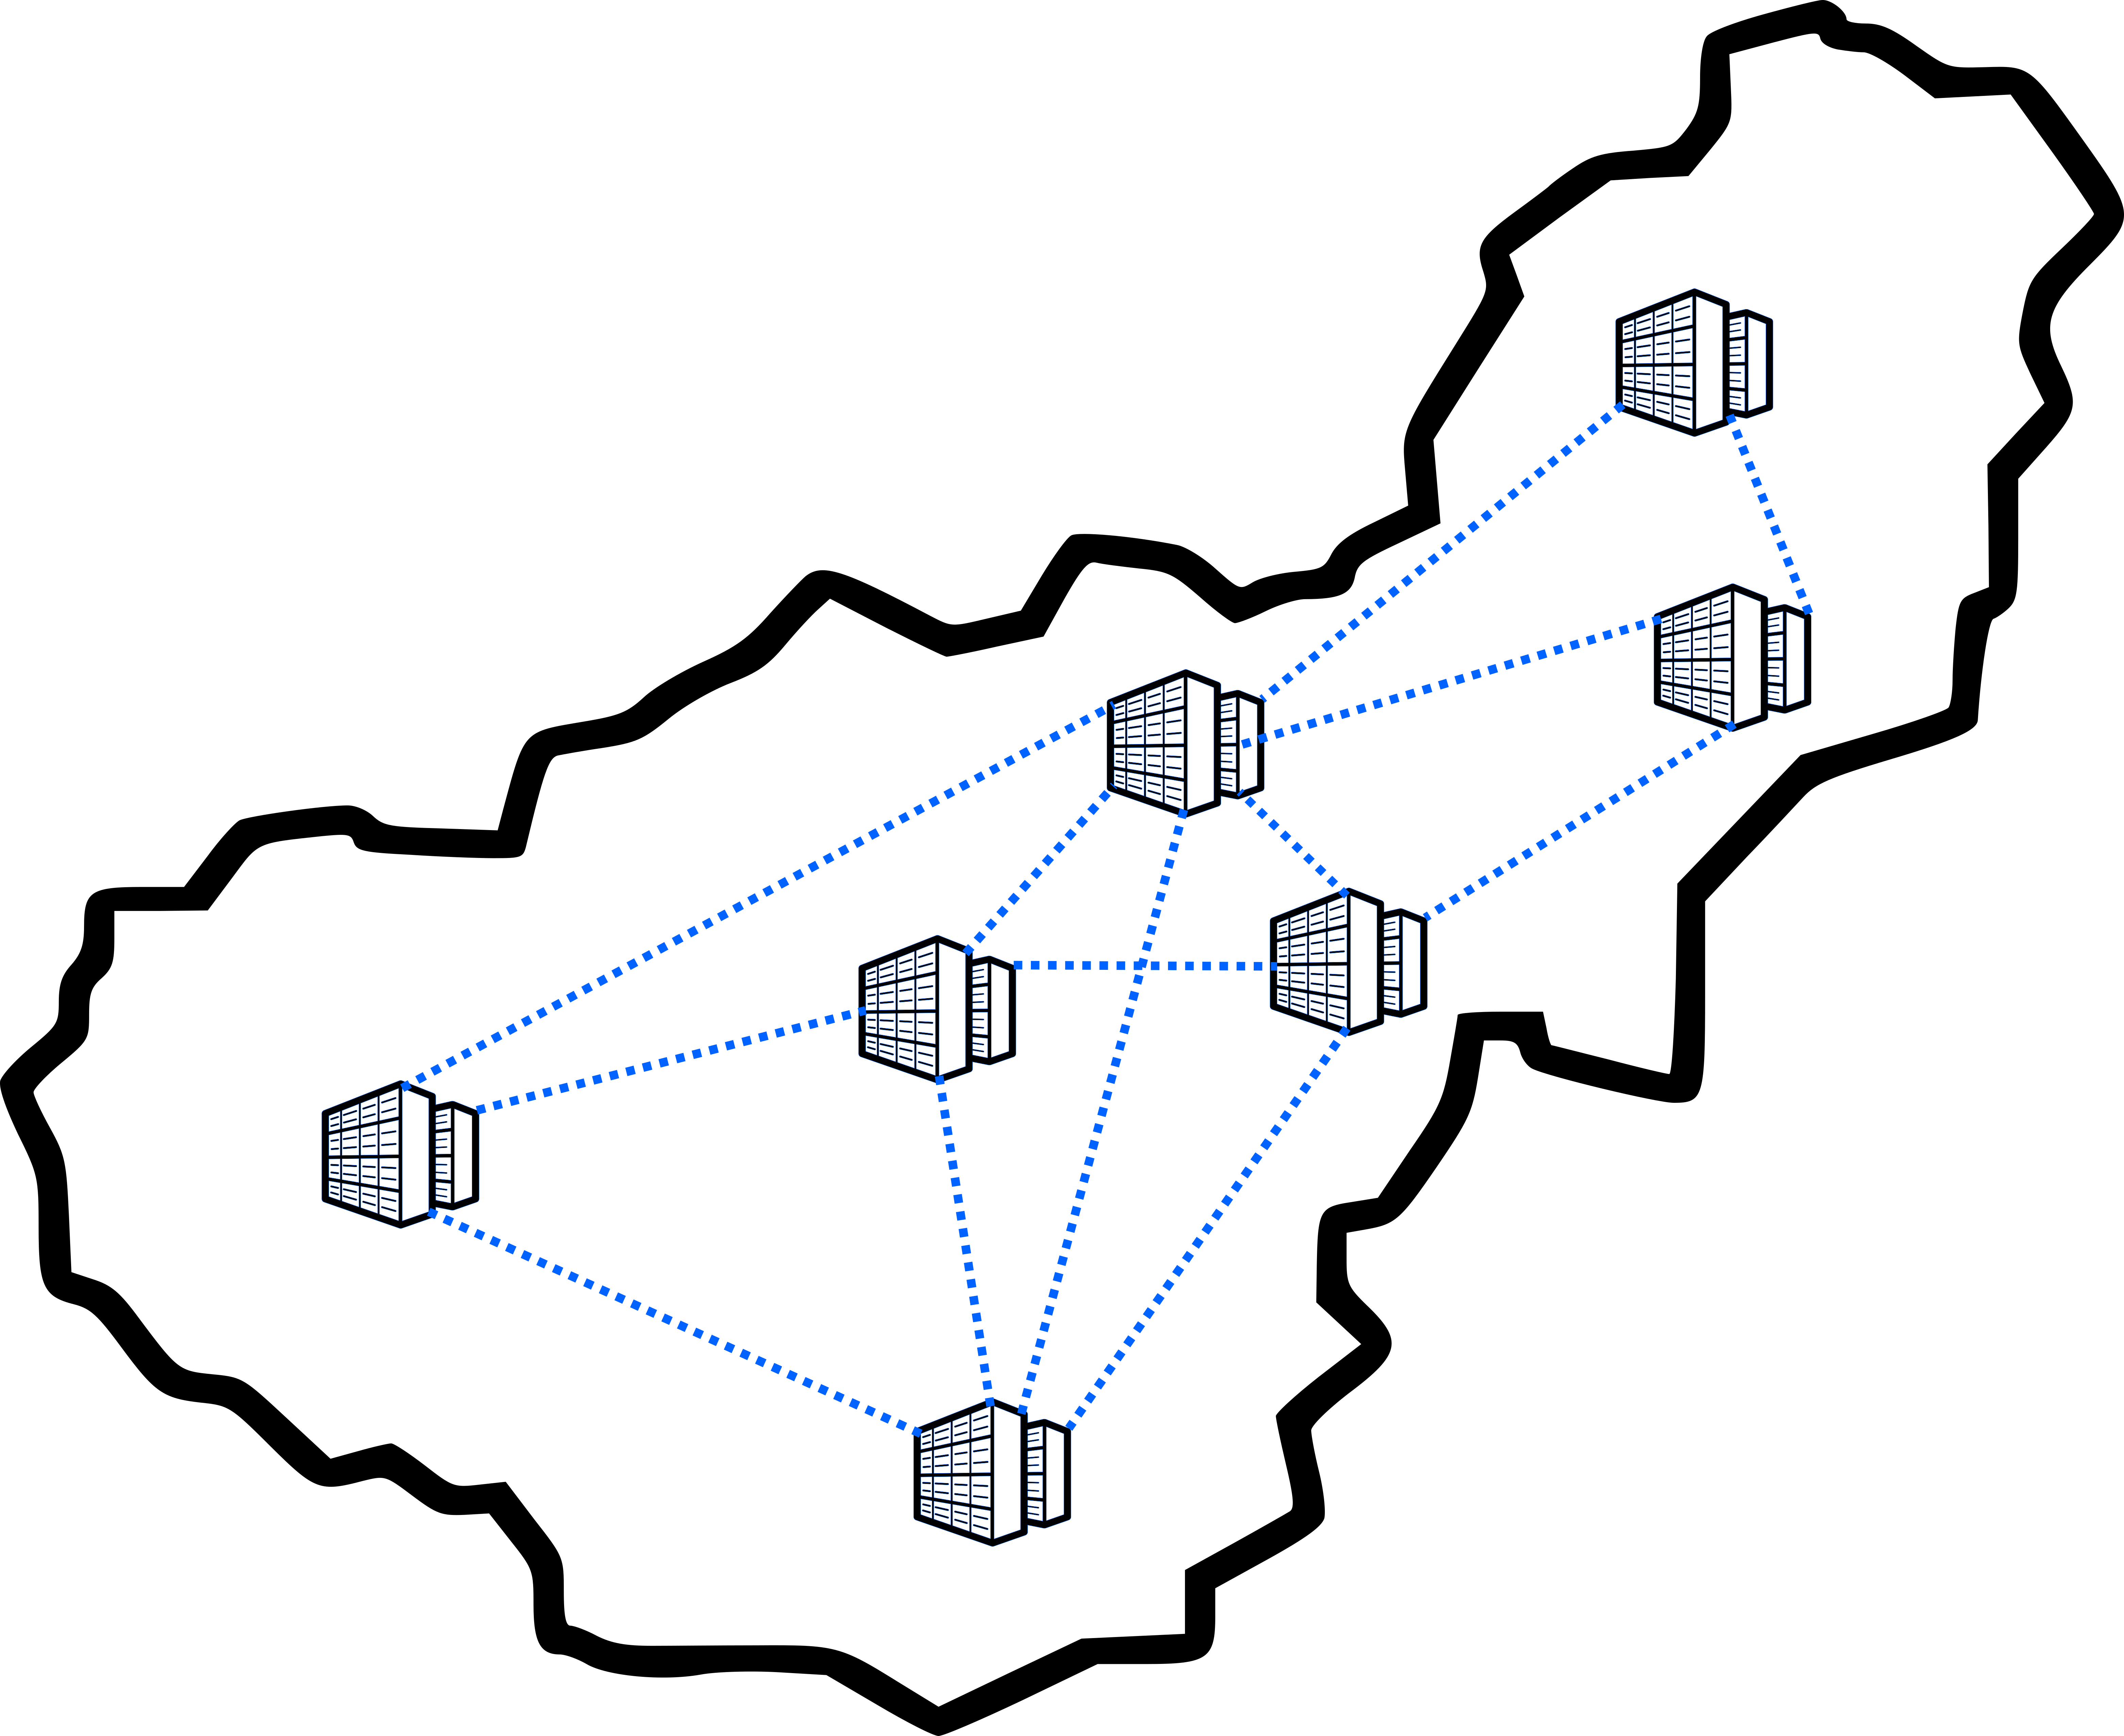
España
Granada

Slide 7
El Mundo
Europa

Slide 8
¿Cómo nace una red de redes?

Slide 9
Transmitir y asegurar
La Advanced Research Projects Agency pone en marcha en 1969 una investigación para desarrollar ARPANET, una red de cuatro nodos en distintas universidades de EEUU.
Su objetivo era transmitir datos y asegurar información de una manera más rápida y eficiente.

Slide 10
Progreso exponencial

Slide 11
Progreso exponencial
Primer navegador web

Slide 12
Evolución de Internet

Slide 13
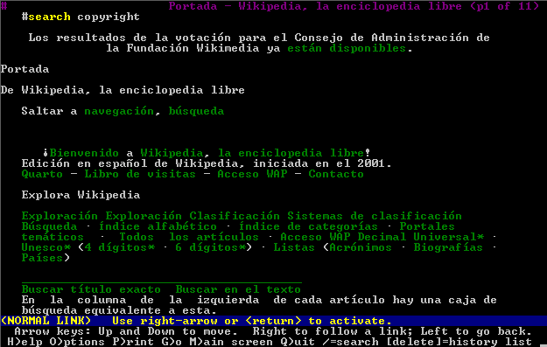
Primeros pasos
En los años posteriores aparece HTTP, un protocolo de transferencia de Hipertextos, formados con una herramienta conocida como HTML a los cuales se les referencia mediante un Localizador Uniforme de Recursos o URL.

Slide 14
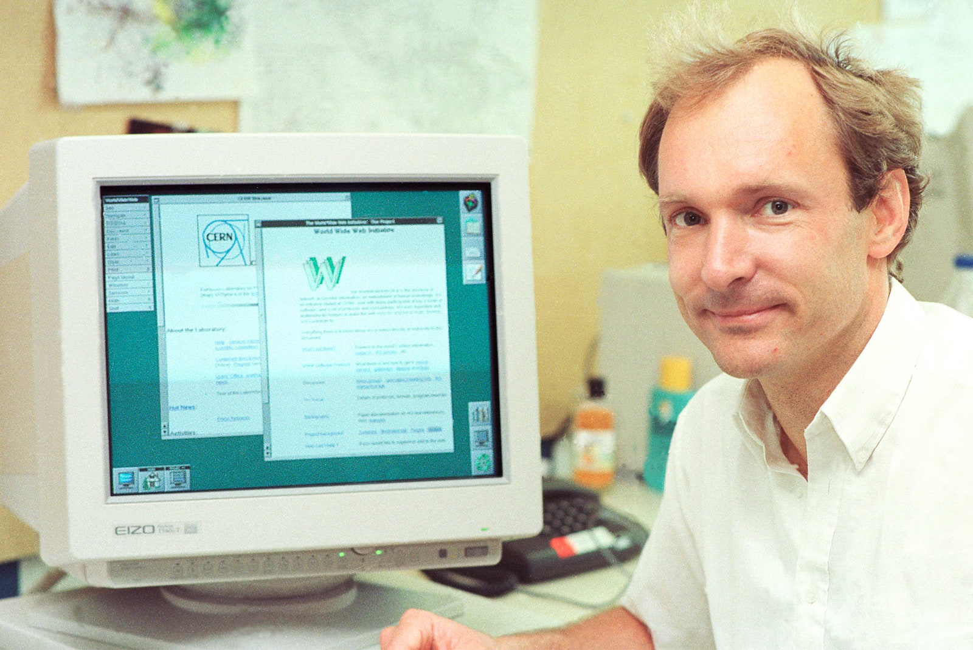
Primeros pasos
El creador de estos tres pilares de internet es Tim Berners-Lee, quien también fue el primero en publicar una web tal y como hoy la conocemos en la red.

Slide 15
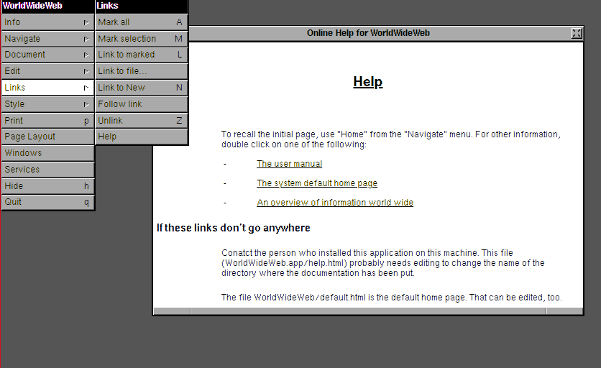
Primeros pasos
Además de crear el primer navegador con una interfaz gráfica muy básica.

Slide 16
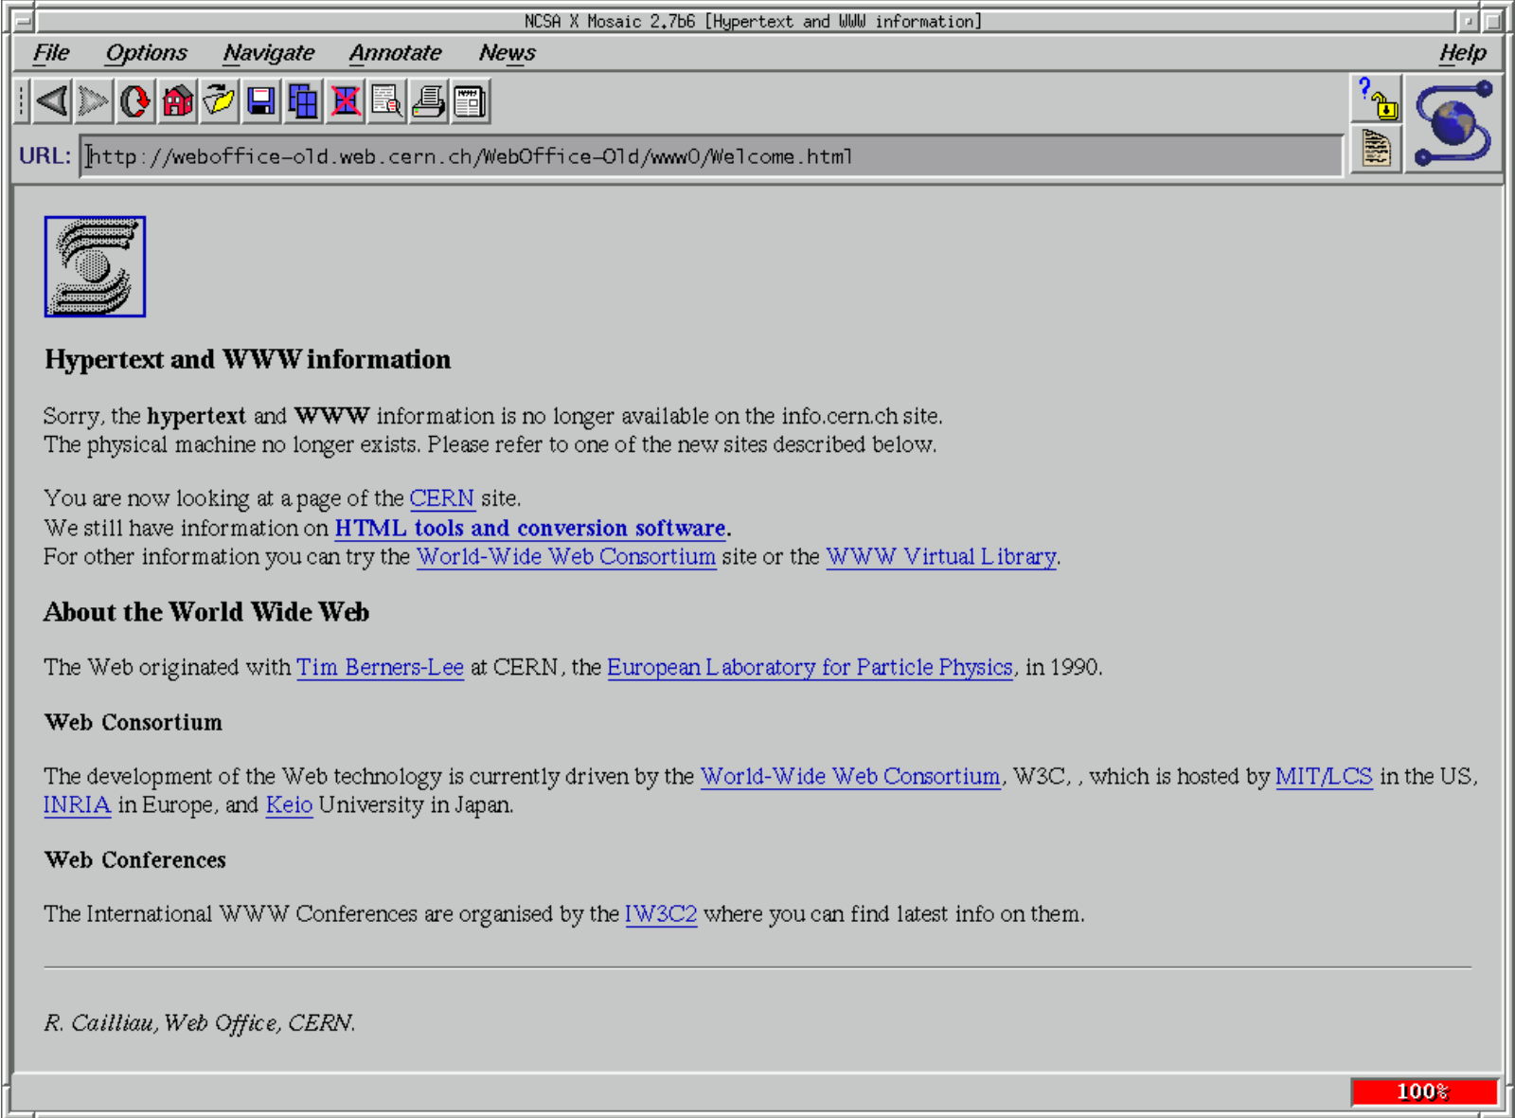
Modernización
En 1993 aparece el Mosaic, fue el navegador más popular en a principios de los 90, antecesor de Internet Explorer y Mozilla.

Slide 17
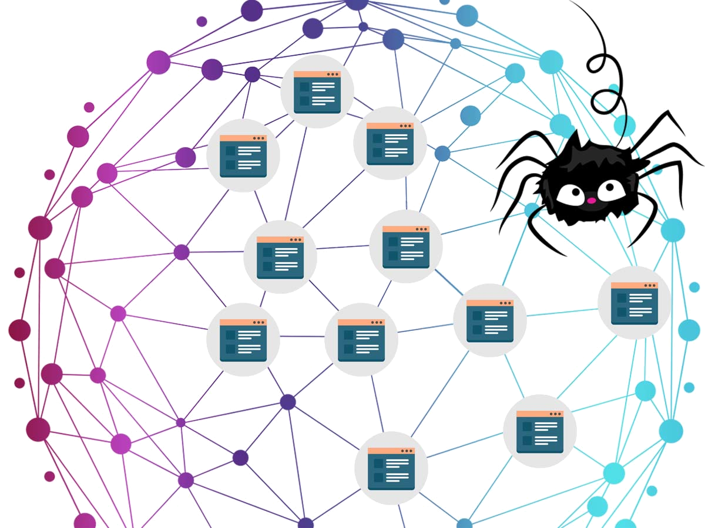
Modernización
A la vez apareció el primer buscador de páginas webs conocido como “Wandex” usando el primer Web-Crawler creado por un estudiante del MIT, Matthew Gray, generando en consecuencia las primeras webs profundas o “Deep webs”.

Slide 18
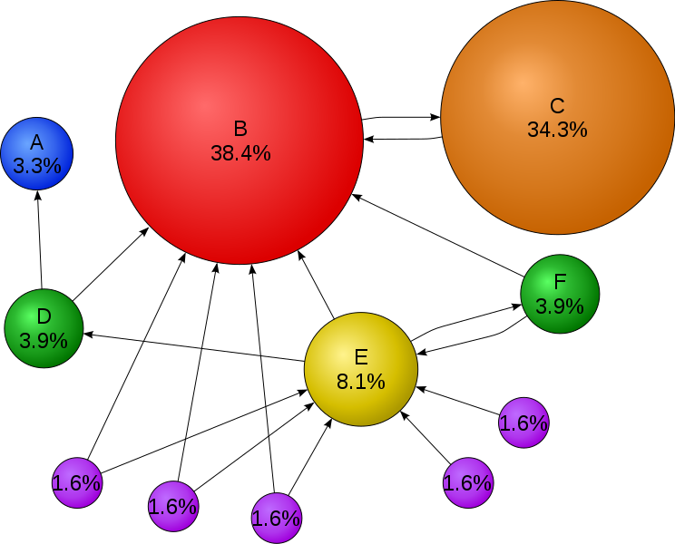
popularización
En 1998 aparece el motor de búsqueda Google y con más de 10 millones de ordenadores conectados a internet, su popularidad creció rápidamente.
Popularidad que consiguió en parte a su algoritmo de búsqueda “PageRank”.

Slide 19


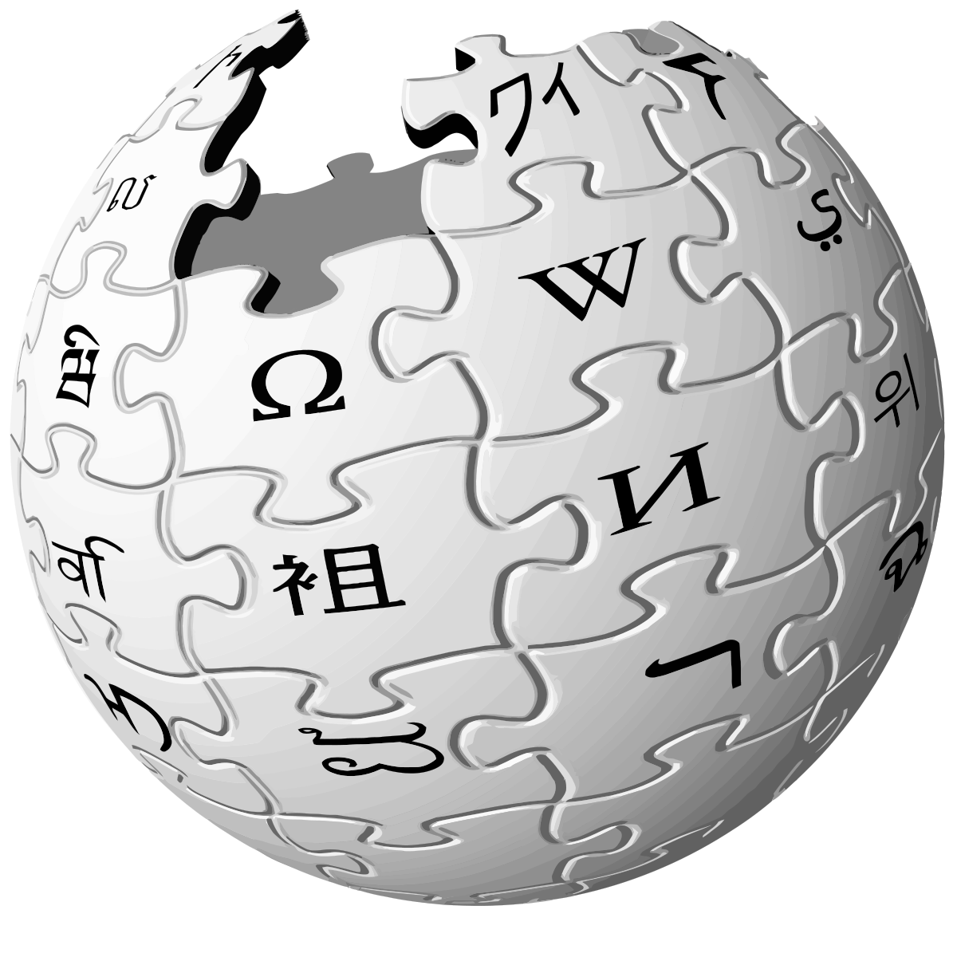


Popularización
Tras el éxito de Google nacieron muchas otras webs que hoy consideramos parte esencial de internet y ayudaron enormemente a su popularización.

Slide 20
popularización
Todos estos factores hicieron que en 2005 internet albergara 1.000 millones de usuarios activos y aunque esta cantidad es enorme, no es más que una fracción de los usuarios actuales.
Google

Slide 21


popularización
Actualmente hay más de 5.000 millones de usuarios conectados a internet, el 62.5% de la población. Esto, entre otros muchos factores, es gracias a la aparición de los smartphones.

Slide 22
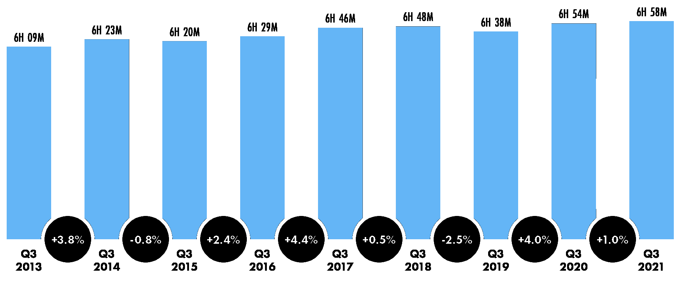
popularización
El uso de internet se ha ido integrando en nuestra vida diaría de modo que hoy día, la media de uso de internet por usuario ronda las 7 horas diarias.

Slide 23
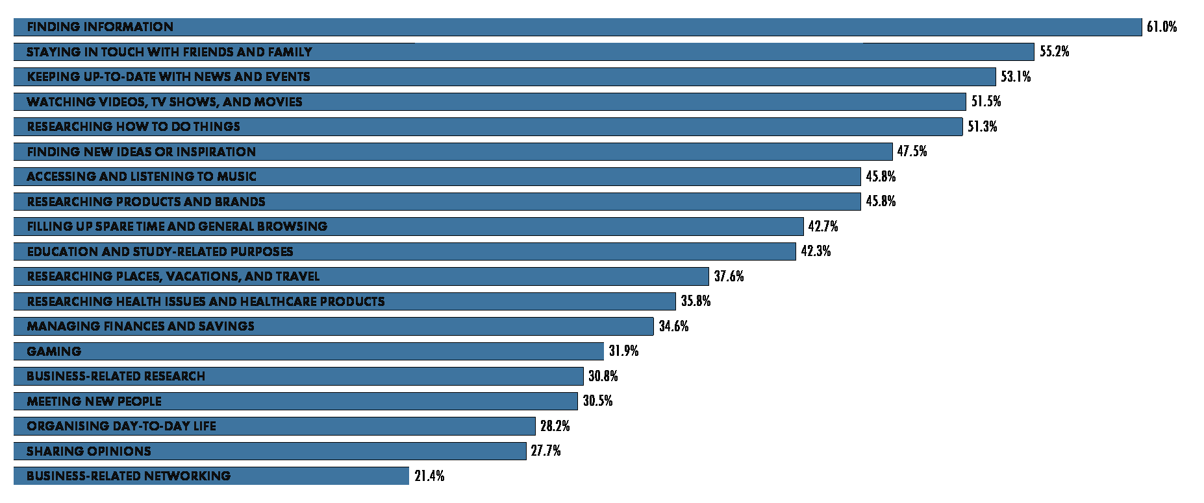
popularización
Su popularización es debido a que los usos de internet hoy día son infinitos, las razones de uso más populares incluyen encontrar información, mantener el contacto con amigos o familiares o el entretenimiento.

Slide 24
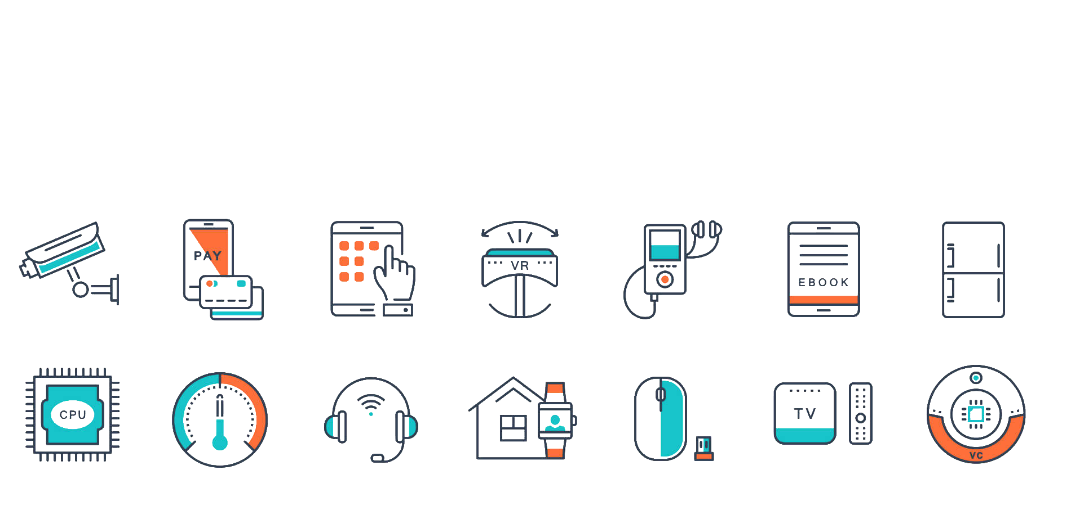
El futuro de internet
Internet presenta muchos ámbitos en los aplicandolo debidamente pueden llegar a innovar drásticamente cualquier tecnología, coches autónomos, inteligencia artificial o monedas virtuales son algunos de ellos.

Slide 25
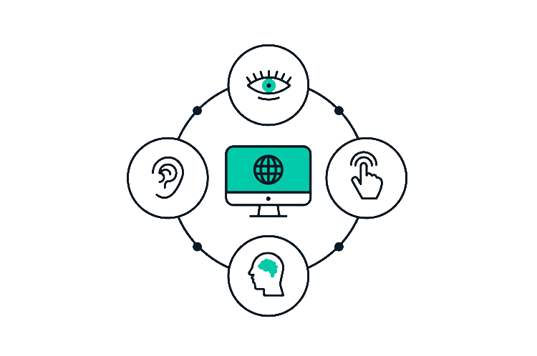

El futuro de internet
Pero sin duda lo que seguro que nos trae el futuro de internet es una mayor accesibilidad y velocidad a la hora de navegarlo, dos factores importantes desde su creación en 1969 en los que aún hay mucho por descubrir.

Slide 26
Gracias por vuestra atención
¿Dudas o preguntas?

